Slide 1
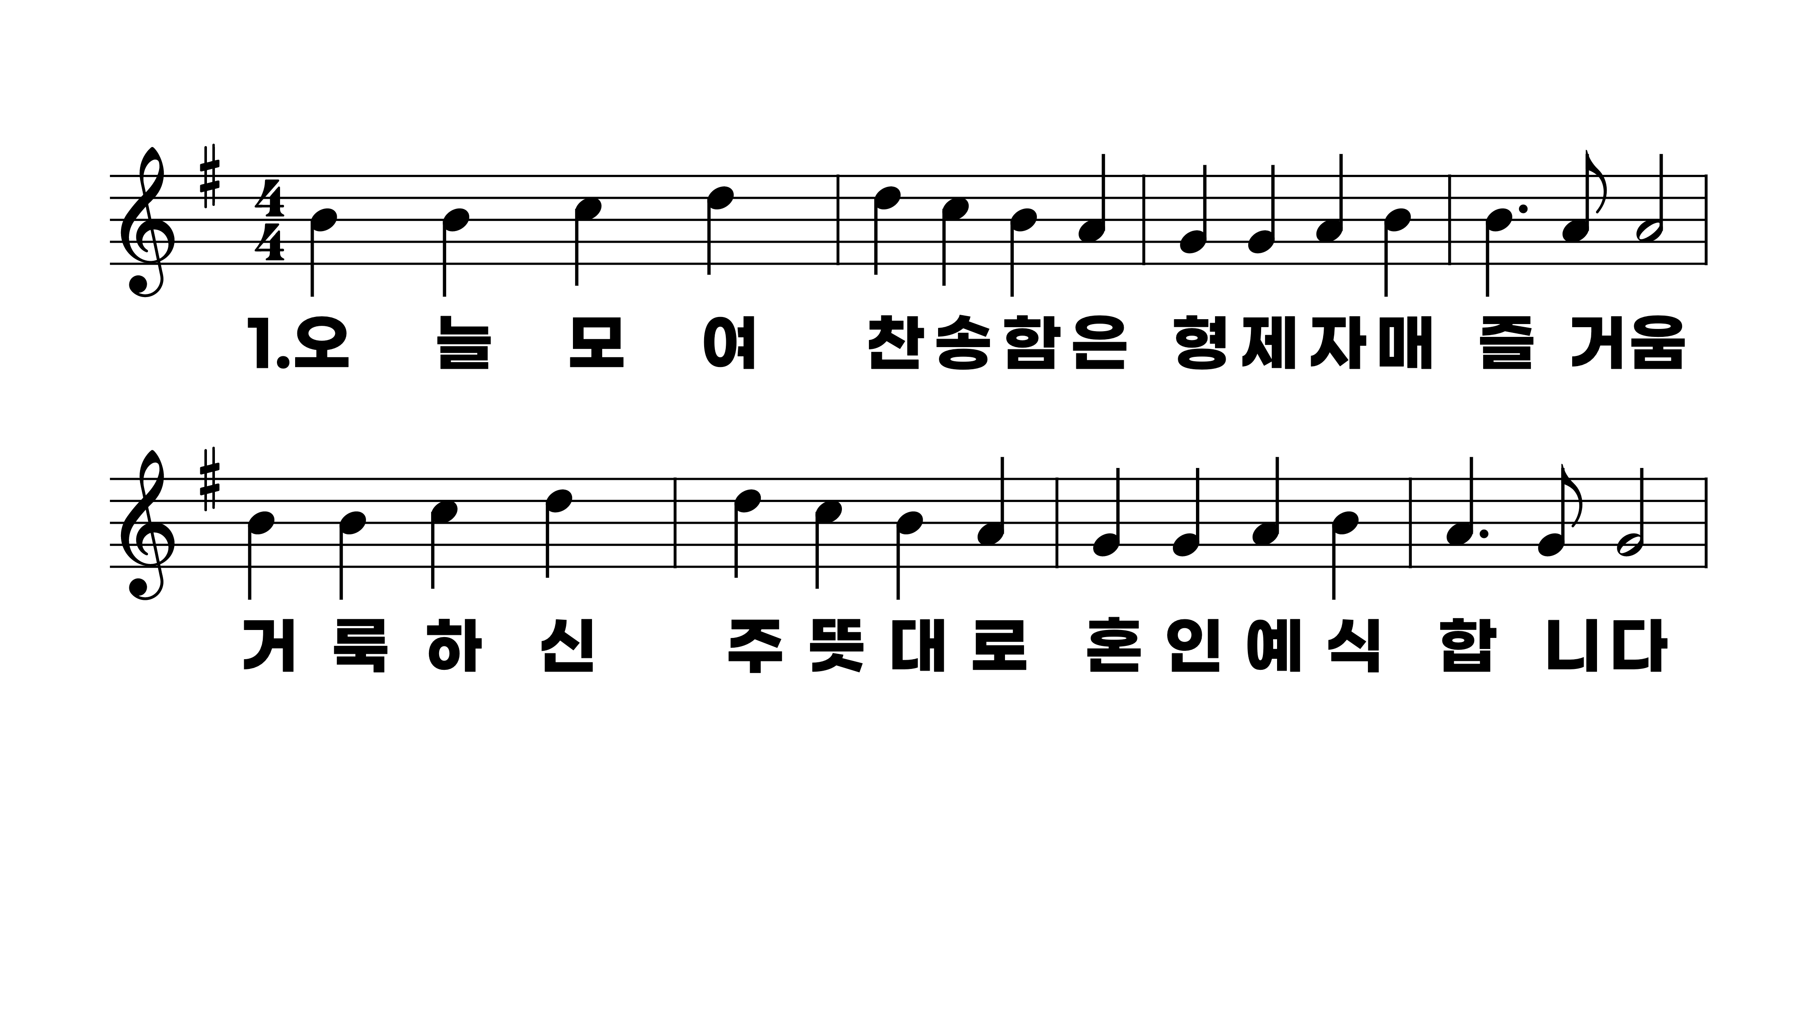
605장 오늘 모여 찬송함은
1.오늘모여찬
2.세상에서사
3.아버지여우

Slide 2
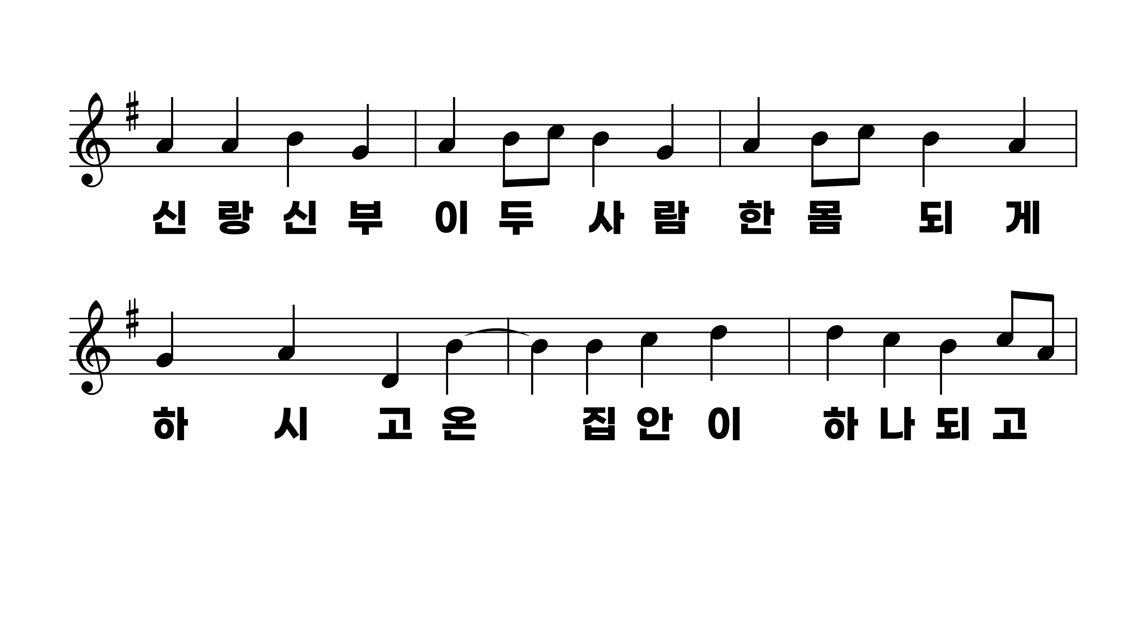
605장 오늘 모여 찬송함은
1.오늘모여찬
2.세상에서사
3.아버지여우

Slide 3
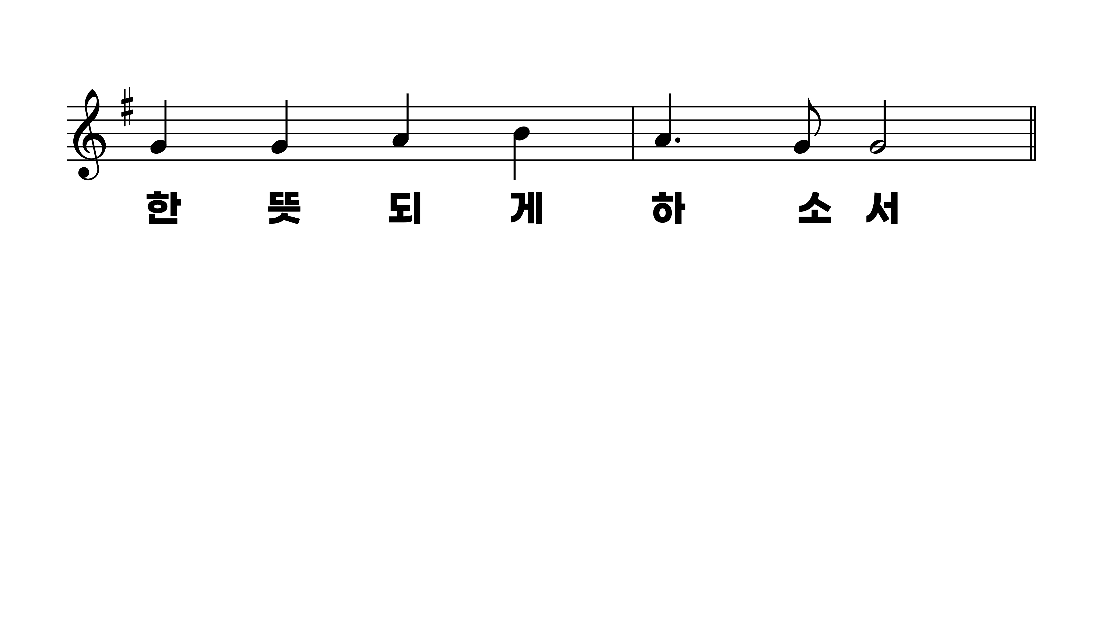
605장 오늘 모여 찬송함은
1.오늘모여찬
2.세상에서사
3.아버지여우

Slide 4
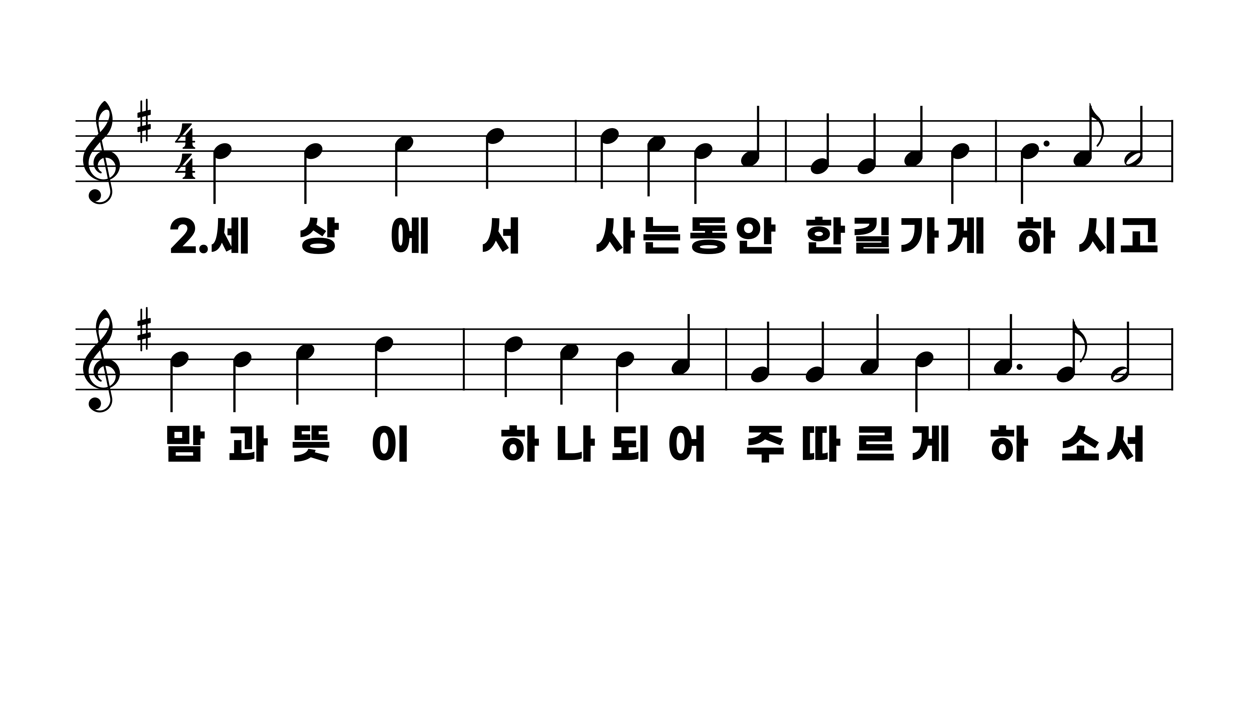
605장 오늘 모여 찬송함은
1.오늘모여찬
2.세상에서사
3.아버지여우

Slide 5
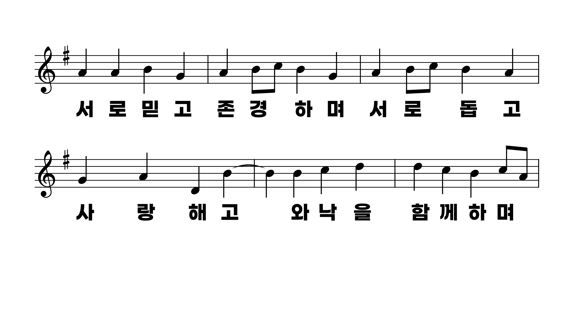
605장 오늘 모여 찬송함은
1.오늘모여찬
2.세상에서사
3.아버지여우

Slide 6
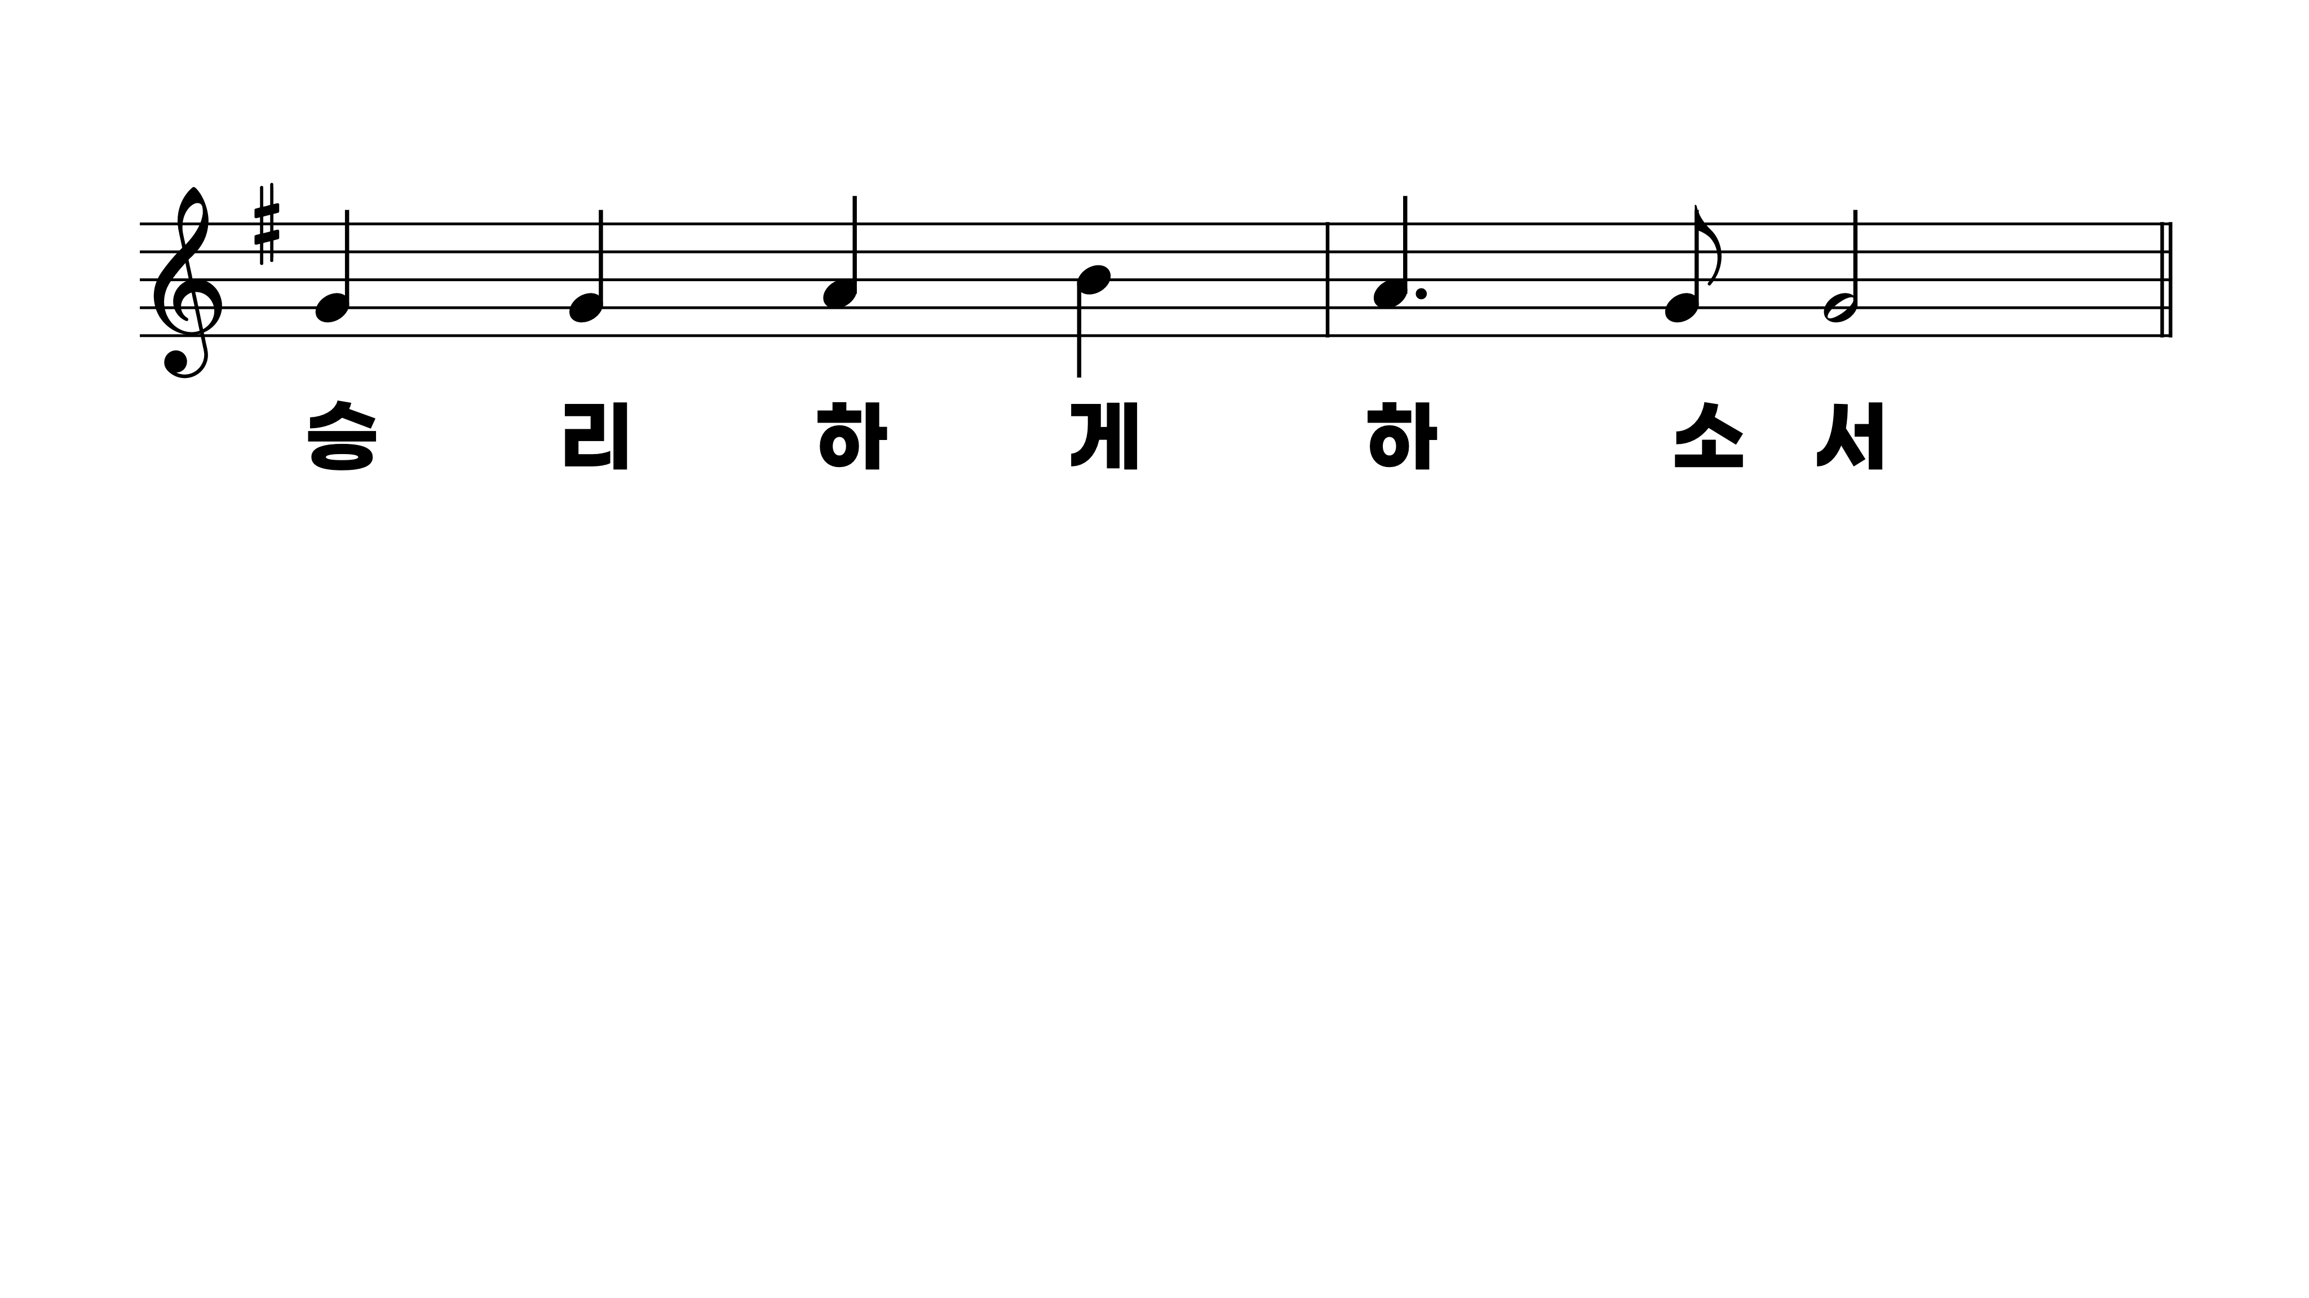
605장 오늘 모여 찬송함은
1.오늘모여찬
2.세상에서사
3.아버지여우

Slide 7
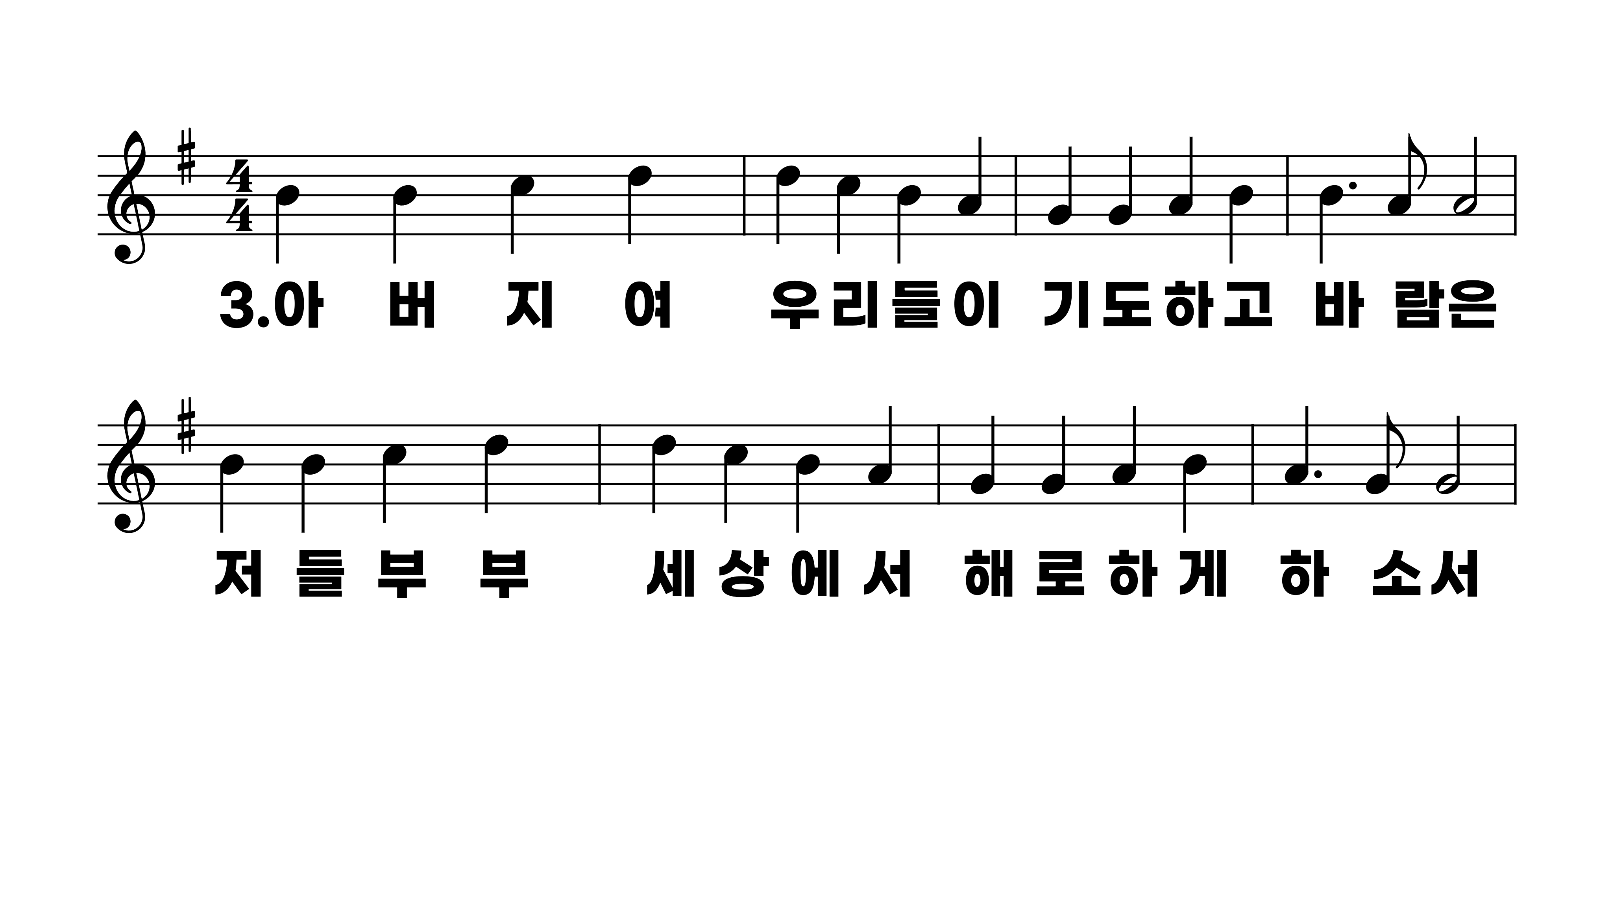
605장 오늘 모여 찬송함은
1.오늘모여찬
2.세상에서사
3.아버지여우

Slide 8
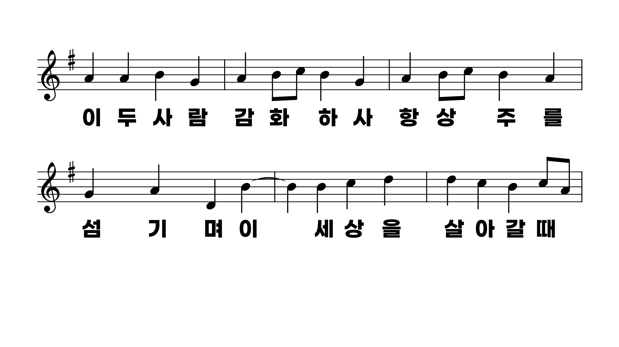
605장 오늘 모여 찬송함은
1.오늘모여찬
2.세상에서사
3.아버지여우

Slide 9
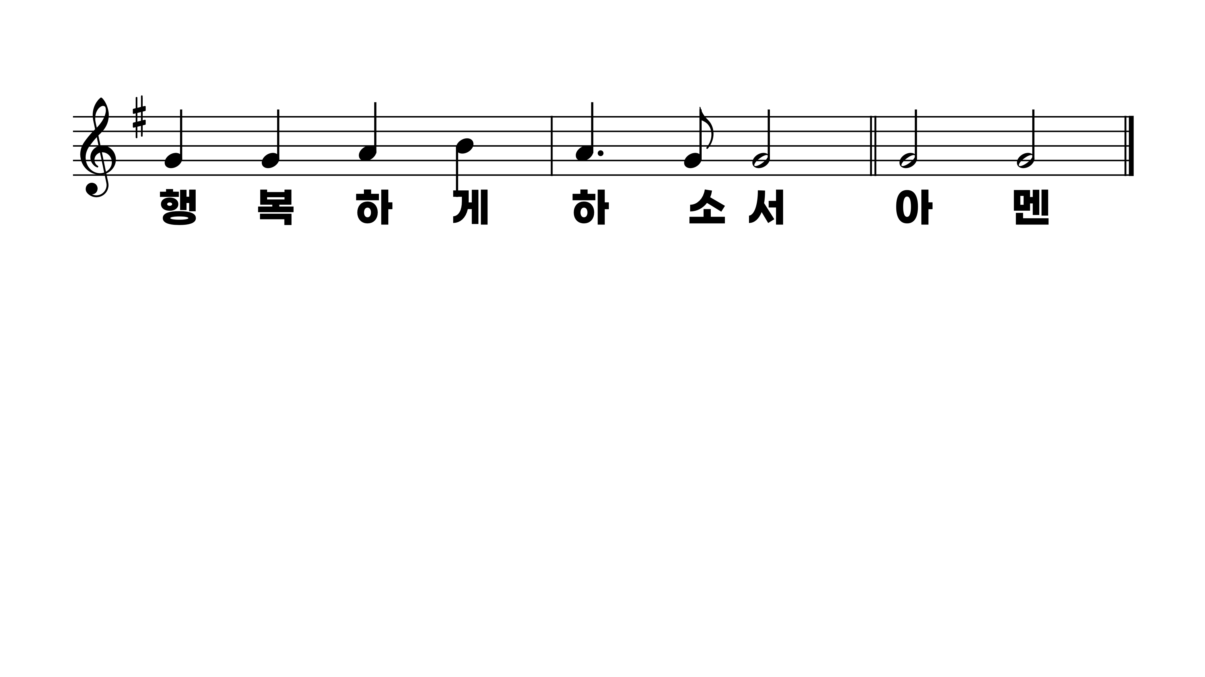
605장 오늘 모여 찬송함은
1.오늘모여찬
2.세상에서사
3.아버지여우

